Slide 1
试验记录

Slide 2
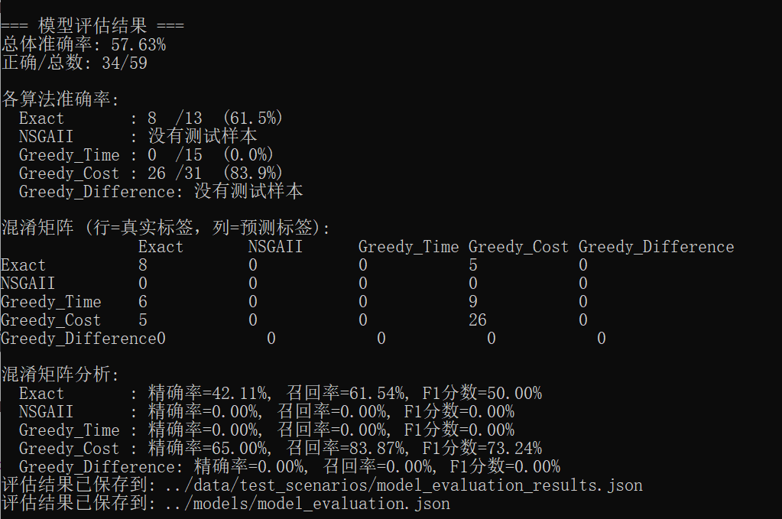
加入时间限制，调整权重后的结果 考虑1、生成缺失样本，2、加入训练权重

Slide 3
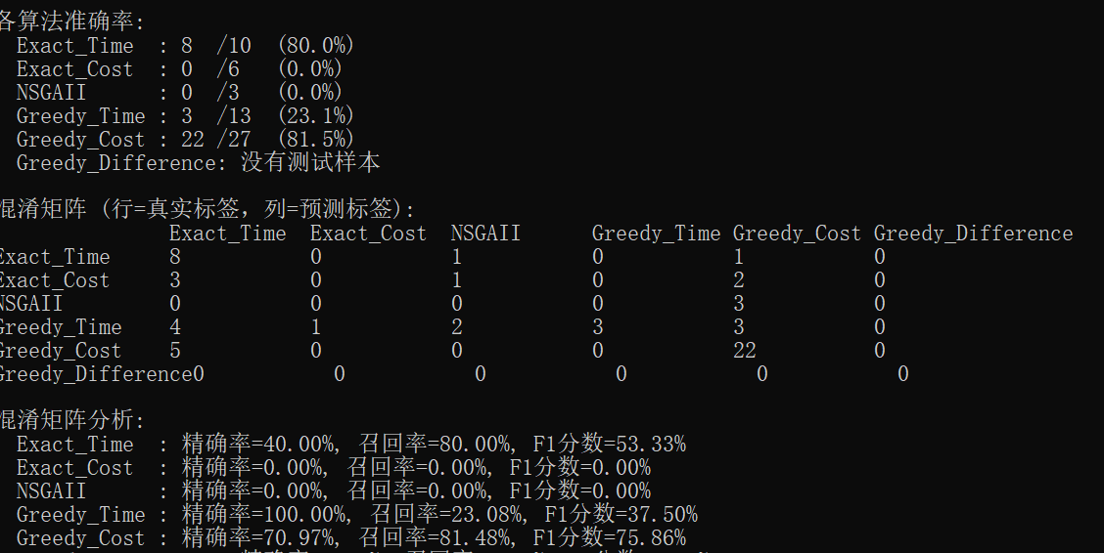

Slide 4
